Slide 1
일본의 정치적 특성
영어영문학과 김준형
독어독문학과 전종모
일어일문학과 김지훈
일어일문학과 최현지
일어일문학과 조미선

Slide 2
목차
1.일본의 내셔널리즘
2.일본 내셔널리즘 전후
3.일본의 정치 구조
4.일본의 정치 제도

Slide 3
1.일본의 내셔널리즘

Slide 4
내셔널리즘이란?
민족주의
민족자결주의
민족의 일체성 확립
식민주의
제국주의
국민주의
국제주의
국가주의
국수주의
자민족 중심주의가 극단화된 형태.
자기 나라의 역사 · 전통 · 정치 · 문화 등
국민적 특수성만을 가장 우수한 것으로 믿고
남의 나라 것을 배척하는 주의이다.

Slide 5
일본의내셔널리즘
현대일본정치의 아이덴티티
내셔널리즘
존왕양이론
“왕을위해 외적을 물리치자”
는 에도막부의
외국인 배척운동

Slide 6
일본 내셔널리즘 형성?
오늘날 일본의 내셔널리즘
민족주의
사상원리, 심정의 경향, 정책운동 등 총칭으로 뉘앙스 다양
국민주의
국가주의
But

Slide 7
부정적 이미지
다른 동아시아에 대해 일본이 우위생각
다른 민족을 압박해도 된다고 생각하는 경향
지나친 애국심에 집착하는 언동
내셔널리스트=우익
근대화
전통을 내셔널리즘과 결부
천황을 신격화함
국군주의 찬양
내셔널리즘을 신앙처럼 만듬

Slide 8
2.일본 내셔널리즘 전후

Slide 9
일본 내셔널리즘의 전.후
파시즘과유사
민족주의
제국주의
전체주의 사상
국수주의적인
민족주의
1868년 메이지 유신부터 나타난 일본 민족주의의 극단된 형태
제2차 세계대전 당시의 일본제국 육군과 일본제국 해군의 정치적 이념적 기초가 됨.

Slide 10
메이지 시대
초기
가나가와 협정 서명 이데올로기 발전에 기여
오세이 추진 일본의 다이묘들은 일본 민족주의 개념 전파
모든 민족, 소수민족 차별 받지 아니함
현대 일본인의 단합정신을 키우는 원동력
군사력 강화, 경제력 강화 내걸음
서양 배타적인 민족주의를 다시 개조
서양 친화적인 민족주의로 계승
서양의 경제 라인을 밟음 강력한 경제 기반 쌓음
서양의 현대적인 군사를 구축
중기

Slide 11
러일전쟁 승리-대만점령, 청일전쟁 승리- 만주점령
1905년 일본제국명칭 대일본제국
19세기말 애국주의 만듦
1905년 고유민족주의 제국주의로 분류
영토 확장을 위해…개인희생 당연시하는 풍토 정착
1905년-1925년
1926년-1935년
천황제 반대
치안유지법 성립
모든 좌익 활동을 금지
영토 확장론- 강력한 군사력 가져야 함, 경제력 바탕
민중 억압 정치
1936년-1946년
1936년 -일본제국헌법 개정
민족적 사회주의 이념 따르는 국가- ‘국가의 머리는 천황’
대정익찬회 ( 제국주의 일당제 성립)
1937년- 교화정책 펼침
1947년 이후
1945년 말기- 일본제국 패망
1946년- 일본 제국 헌법 개정 요구
<헌법개정초안>을 기초 <일본국 헌법>재정

Slide 12
일본군 헌법 제 9조
방어권 양도
일본
미국
냉전시작
미국은 일본을 선정
소련방어하기위해
최초로 일본 항공모함이 등장

Slide 13
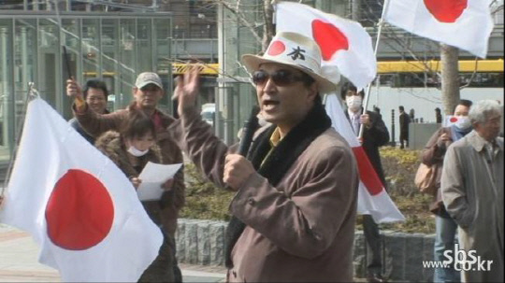

일본 반 아시아, 혐한 제국주의, ‘독도’ 빌미 반 한 의식 조장
혐한 시위
태극기 밟는 극우집단 일본인들

Slide 14
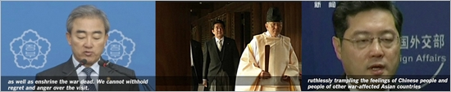
아베 신사 참배는 위험한 내셔널리즘
아베 신조(安倍晋三) 일본 총리의 야스쿠니(靖国)신사 참배는 중국, 한국과의 긴장을 더욱 고조시킨 ‘위험한 내셔널리즘’"이라고 비판하는 사설을 게재했다.

Slide 15
3.일본의 정치 제도

Slide 16
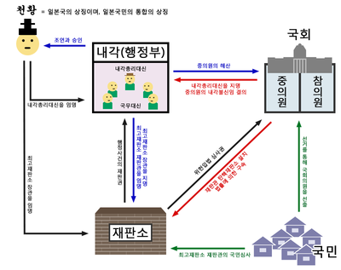
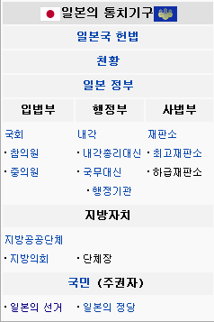
일본의 정치구조

Slide 17
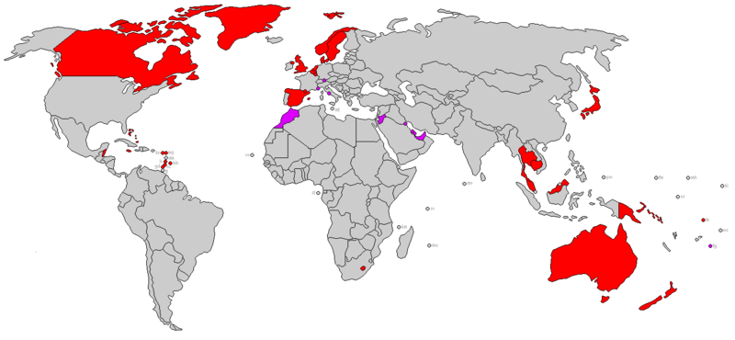
일본의 입헌주의
현대의 입헌 군주제는 보통 권력 분립의 개념을 충족하며, 군주는 국가 원수의
역할을 한다. 군주가 절대적인 권력을 가지는 전제 군주제에서의 법률과
입헌 군주제에서의 법률은 보통 상당히 다른 양상을 보인다.
오늘날의 입헌 군주제는 거의 대부분 대의 민주주의와 혼합되어 있고, 나라의 주권은
국민에게 있다는 주권 이론을 내세운다. 왕(여왕)은 나라의 수장으로서 존경을 받을
수는 있으나, 선거를 통해 권력을 획득하여 실질적으로 나라를 통치하는 역할은
총리에게 있다.

Slide 18
일본의 선거
1889년 만 25세 이상의 남성으로, 15엔 이상의 직접국세를 납부하는 자에게
선거권을 부여하였다.(제한선거)
1900년 선거권의 부여 기준 중 국세액에 대한 조건을 10엔으로 낮추었다.
1919년 선거권의 부여 기준 중 국세액에 대한 조건을 3엔으로 낮추었다.
1925년 국세액에 대한 조건을 폐지하고, 만 25세 이상의 모든 남성에게
선거권을 부여하였다. 넓은 의미의 보통선거이나 남자보통선거.
1945년 만 20세 이상의 모든 남녀에게 선거권을 부여하였다.
좁은 의미의 보통선거.
1946년 4월의 총선거에서 대선거구의 제한연기제가 채택되어 1회 이용되었다.
1950년 개별 법령을 통합한 공직선거법이 공포되었다.
1982년 참의원 선거에서 정당명부식 비례대표제가 도입되었다.
1994년 중의원 선거에서 소선거구제와 비례대표제를 병립한 제도가 도입되었다.
2000년 국정선거에서 재외 국민의 선거제도가 도입되었다.
2001년 참의원 선거에서 정당명부식 비례대표제가 변경되었다.
2003년 선거기간 중의 매니페스토 배포가 완화되었다.

Slide 19
4.일본의 정치 구조

Slide 20
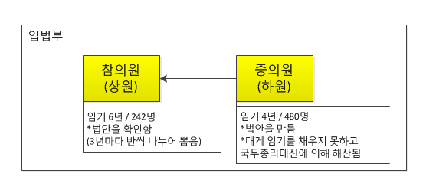
입법부
일본의 대통령 선거는 수시로 하게 됨
중의원은 임기 전에 국무총리대신(총리)이 국회 해산권을 발동하면 중의원은 의원직을 상실

Slide 21
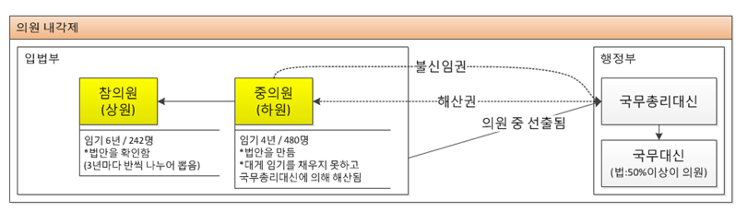
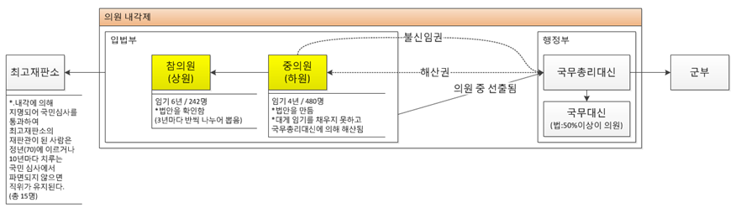
의원내각제와 최고재판소

Slide 22
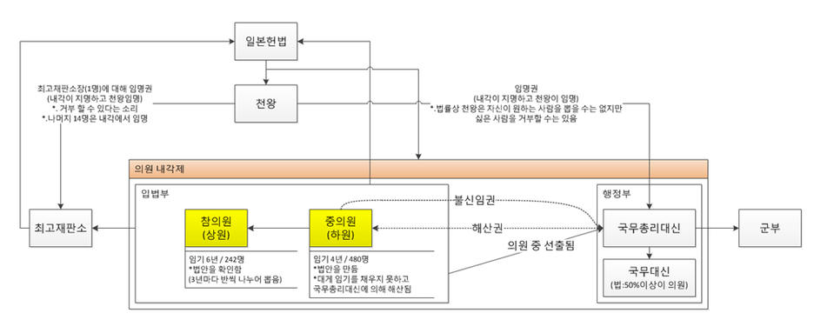
일본헌법과 천황의 위치
입법부가 소멸
그 자리에 천왕이 위치
기존의 통치 시스템을 그대로 유지천왕의 통치 시대로 직행할 수 있다

Slide 23
이상 3조의 발표를 마치겠습니다. 감사합니다!

